Slide 1
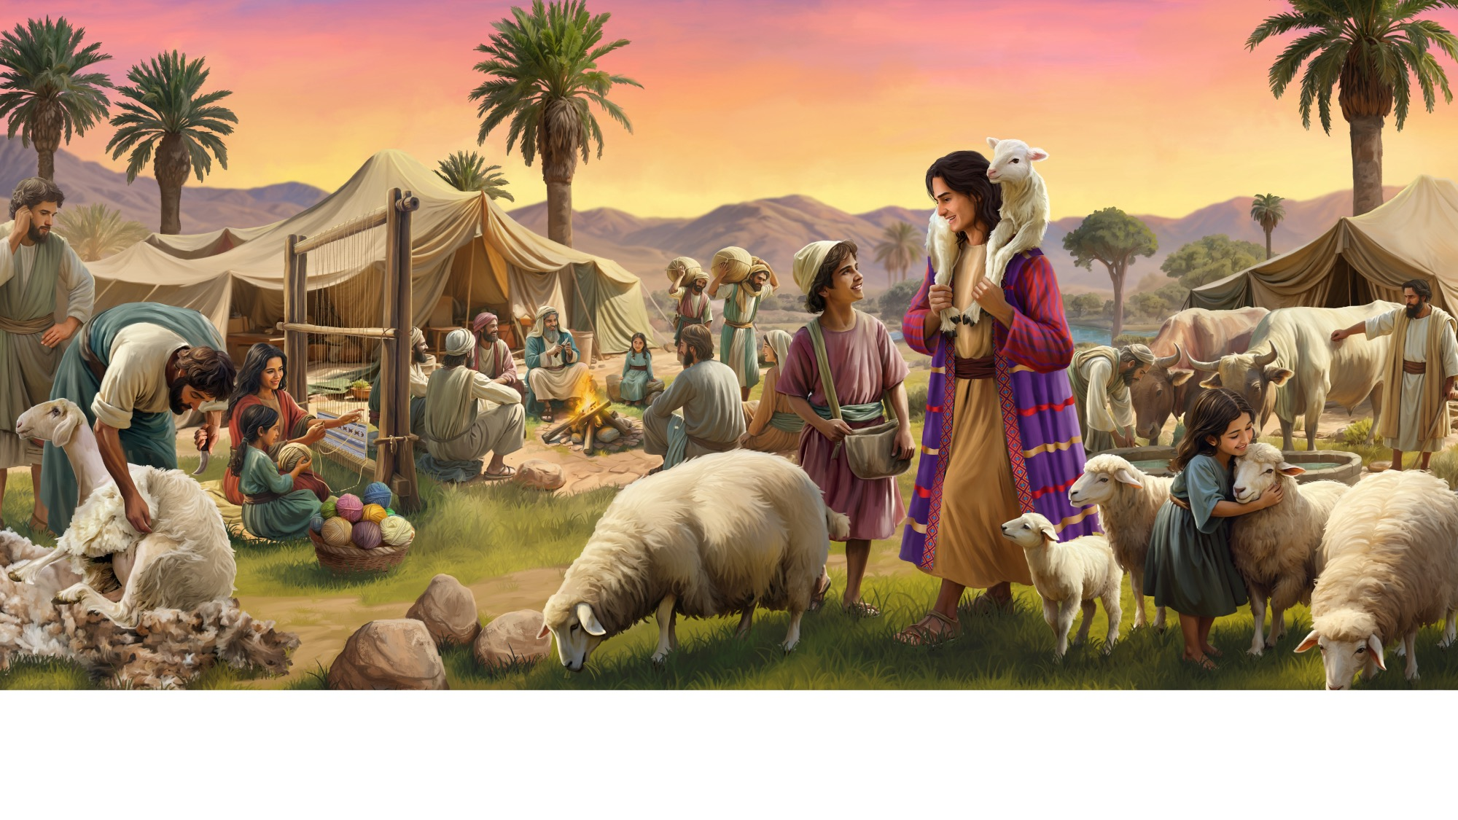
Bem-vindo à Escola Sabatina
Illustration by Daniel Gallardo, copyright © 2025 General Conference Corporation® of Seventh-day Adventists.

Slide 2
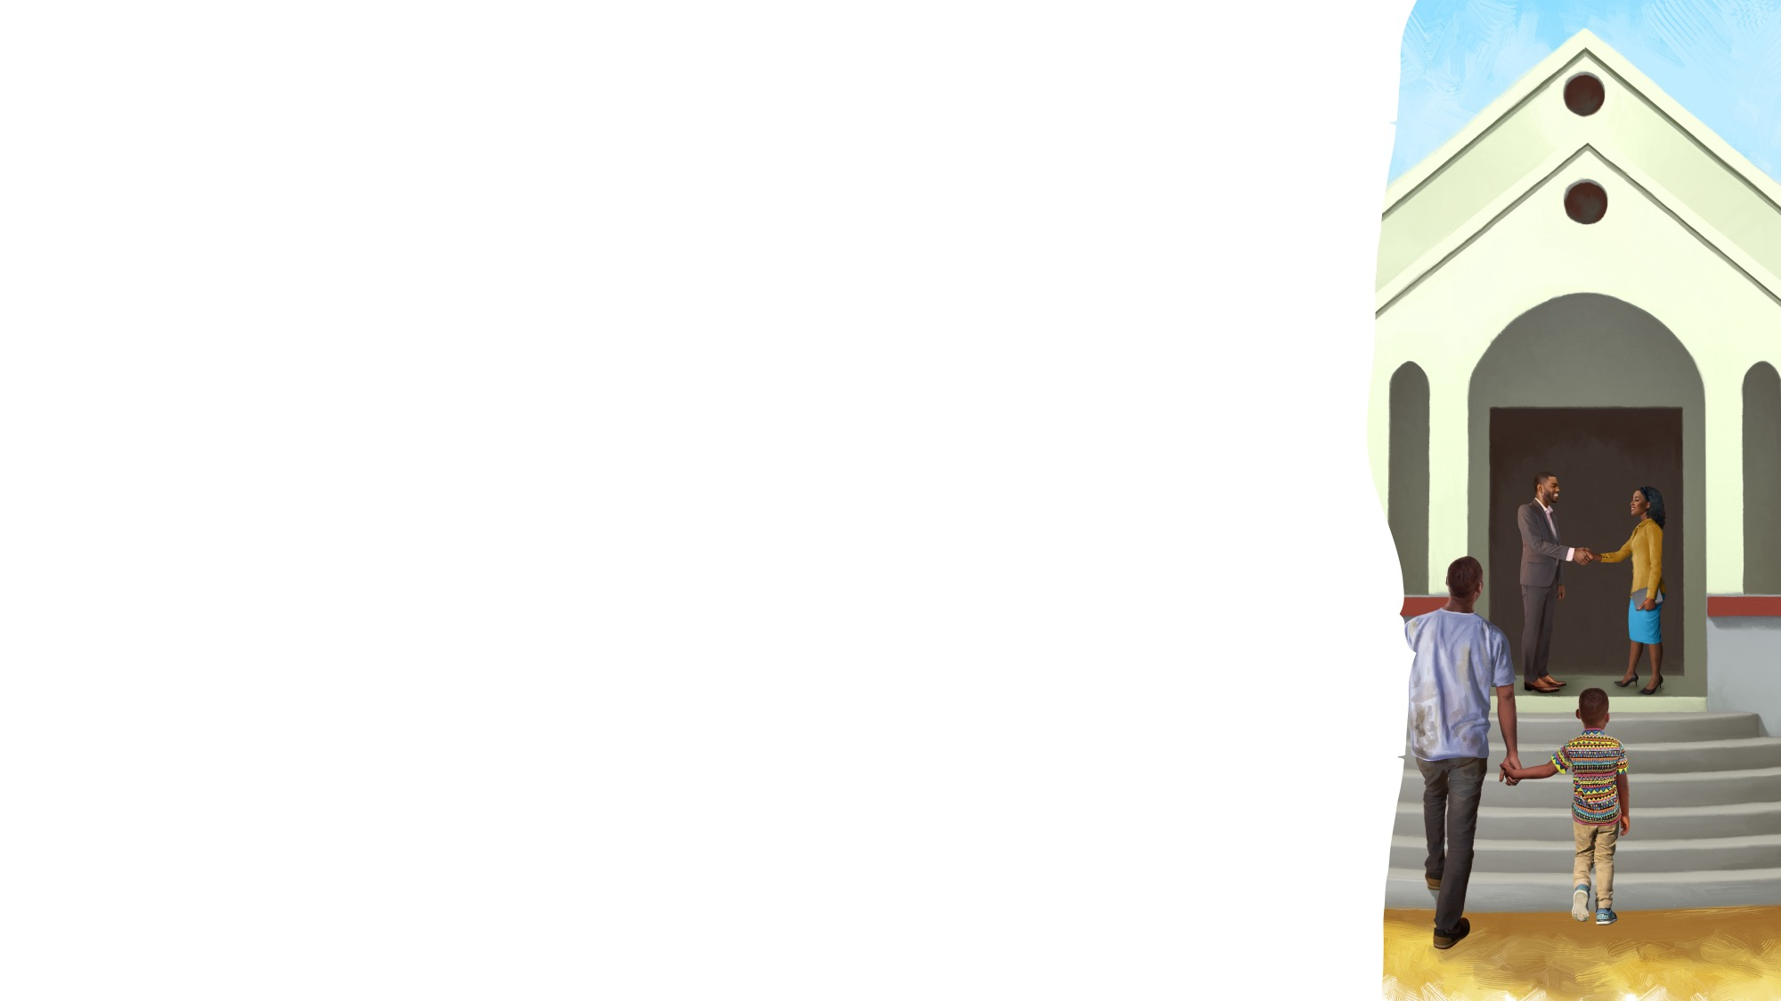
PARA OS QUE CHEGAM MAIS CEDO

Slide 3
Bem-vindo à Escola Sabatina
Illustration by Daniel Gallardo, copyright © 2025 General Conference Corporation® of Seventh-day Adventists.

Slide 4
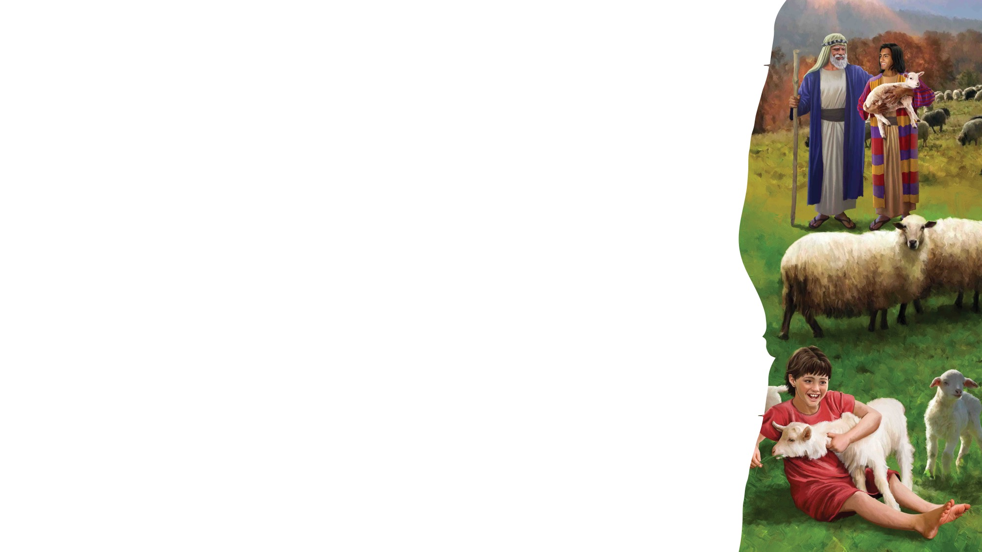

Bom dia, meu Jesus
BOAS-VINDAS E LOUVOR
1, 2, 3
Bem alto vou cantar:
4, 5, 6
Bom dia, meu Jesus!
7, 8, 9
O sábado chegou!
1, 2, 3, 4, 5, 6, 7, 8, 9, 10
Canta outra vez.

Slide 5
Somos uma família
BOAS-VINDAS E LOUVOR
Somos todos um no grande lar de Deus
Como irmãos queremos ser uma grande família.
Somos a família de Deus aqui no mundo.
Somos a família de Deus aqui no mundo.
(Repetir)
"God's Big Family" by Rosie Smith, copyright © 2025 General Conference Corporation® of Seventh-day Adventists.

Slide 6
Deus sempre está aqui
WELCOME AND SONGS
BOAS-VINDAS E LOUVOR
Esteja bem ou mal,
A chorar ou sorrir,
E tudo mudar,
Sei que eu posso confiar
E estar em paz,
Pois comigo Deus sempre está.
Pois comigo Deus sempre está.
"God Is Always with Me" by Rosie Smith, copyright © 2025 General Conference Corporation® of Seventh-day Adventists.

Slide 7
Parabéns
BOAS-VINDAS E LOUVOR
Parabéns, parabéns, parabéns para ti.
Jesus ama o/a…
Parabéns para ti.
(Repetir)
“Happy Birthday” by Janet Sage, copyright © 2001 North American Division Corporation of Seventh-day Adventists. From Little Voices Praise Him, #39. Used by permission.

Slide 8
Música da Visita
BOAS-VINDAS E LOUVOR
Um novo amigo aqui chegou.
Um novo amigo bem-vindo é.
É uma alegria, meu amigo, ter-te aqui.
Bem-vindo és,
Queremos ver-te outra vez.
"Visitor Song" by Rosie Smith, copyright © 2025 General Conference Corporation® of Seventh-day Adventists.

Slide 9
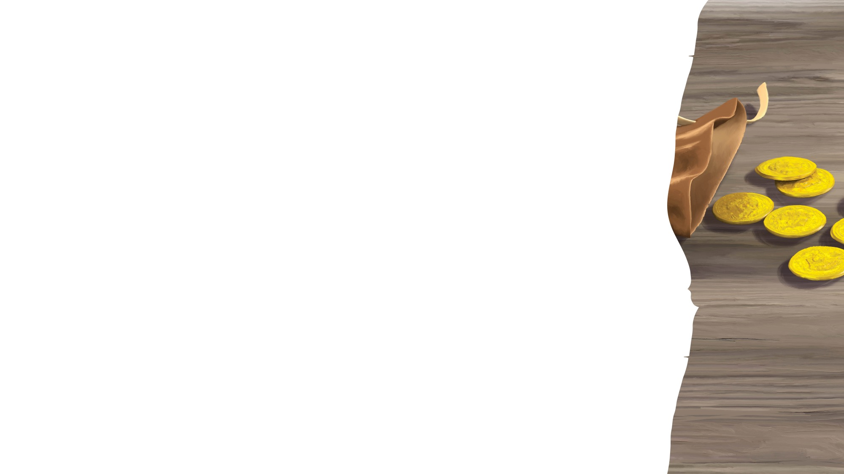
FACTO RÁPIDO DA MISSÃO E QUADRO DE OFERTAS

Slide 10
Eu entrego a Ti
OFERTA
Com o coração, e as minhas mãos,
Eu ajudo a levar outros a Jesus.
Com o coração, e as minhas mãos,
Eu ajudo a levar outros a Jesus.
Eu entrego a Ti
Tudo o qu’é somente Teu.
Eu entrego a Ti
Tudo o qu’é somente Teu.
"Open My Heart, Open My Hand" by Rosie Smith, copyright © 2025 General Conference Corporation® of Seventh-day Adventists.

Slide 11
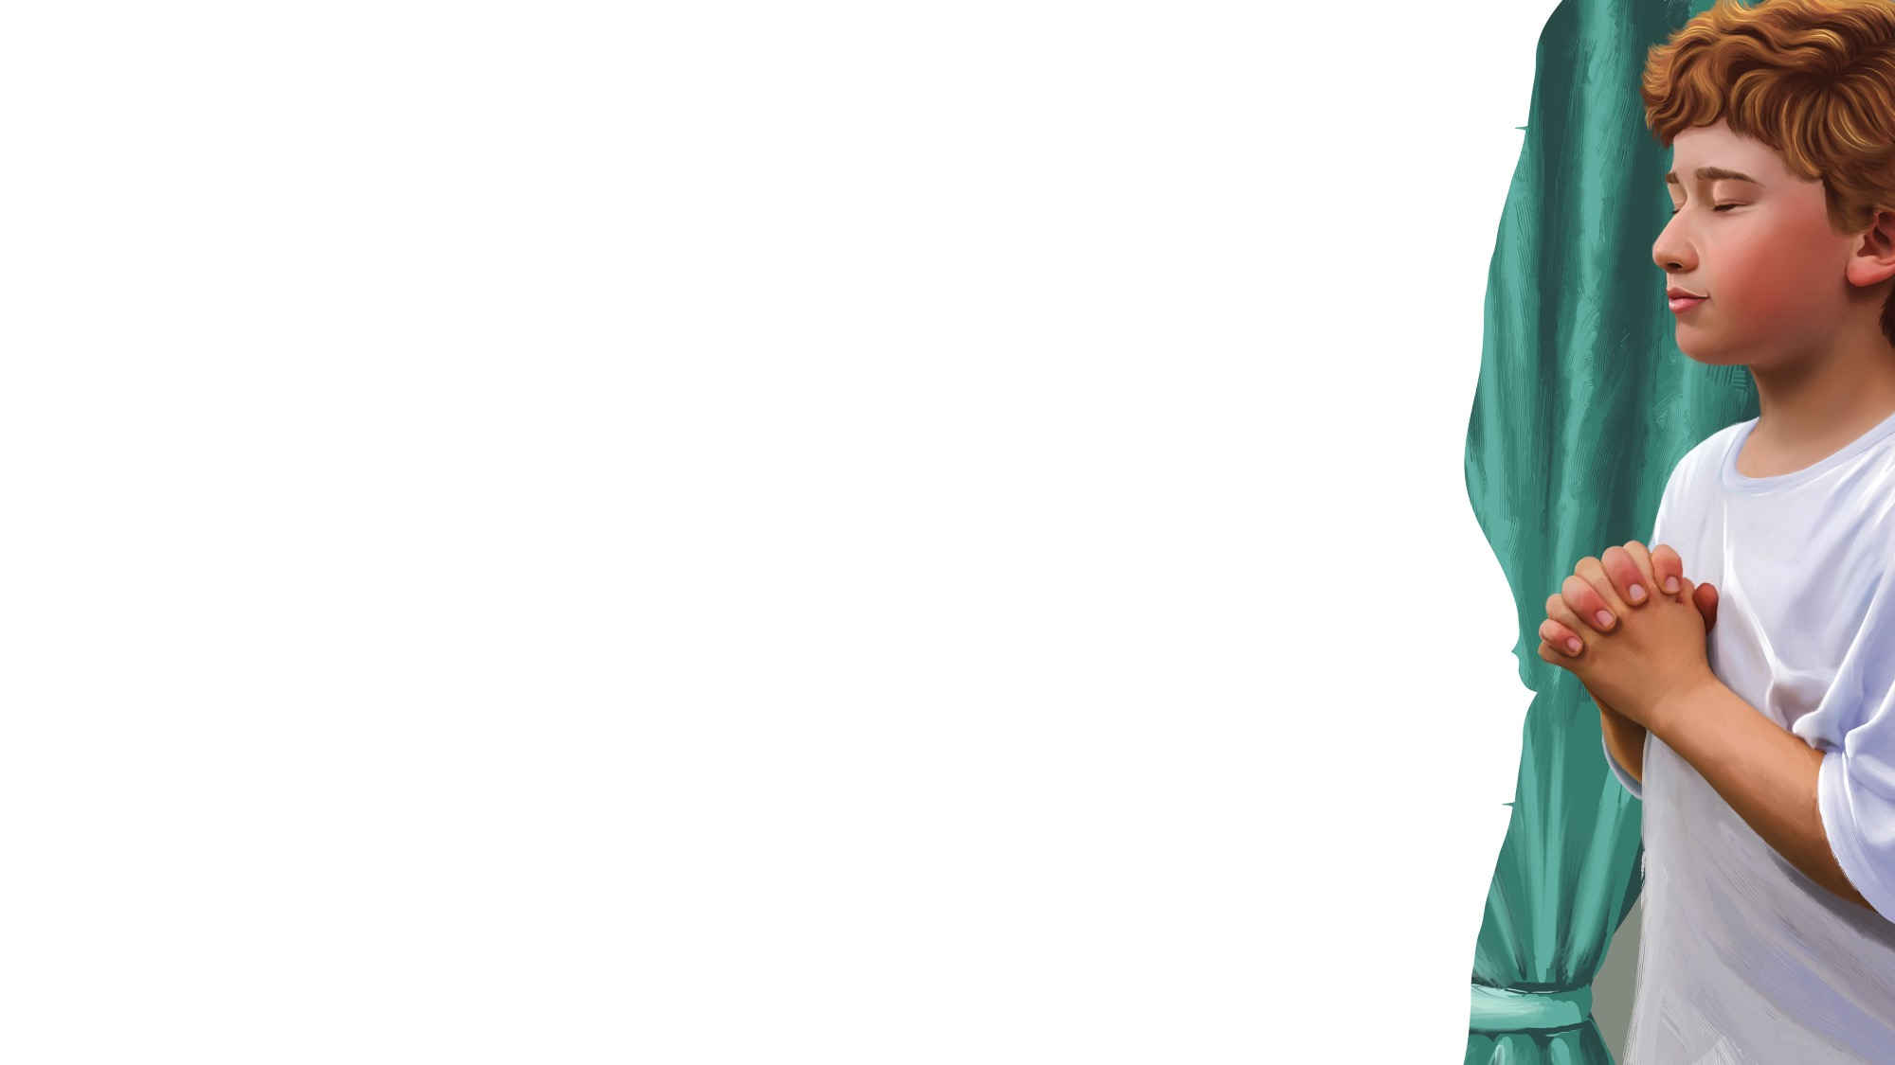
Ajoelho para orar
MOMENTO DE ORAÇÃO
Ajoelho p’ra orar
Junto as minhas mãos
Fecho os meus olhos
E calmo estou
Pois eu oro a Jesus, um amigo leal.
E eu quero que Ele saiba que O amo.
"When I Kneed Down to Pray" by Coralie Fraser, copyright © 2005 Coralie Fraser. Used by permission.

Slide 12
Oração

Slide 13

PALAVRA
DE
DEUS

Slide 14
Canção
A Palavra de Deus
A voz de Deus é doce assim
Pode alcançar a ti e a mim.
Escrita está, podemos ler
Na Bíblia aprendo o Seu querer.
"God's Words by Amy Cherry, copyright © 2024 General Conference Corporation® of Seventh-day Adventists.

Slide 15
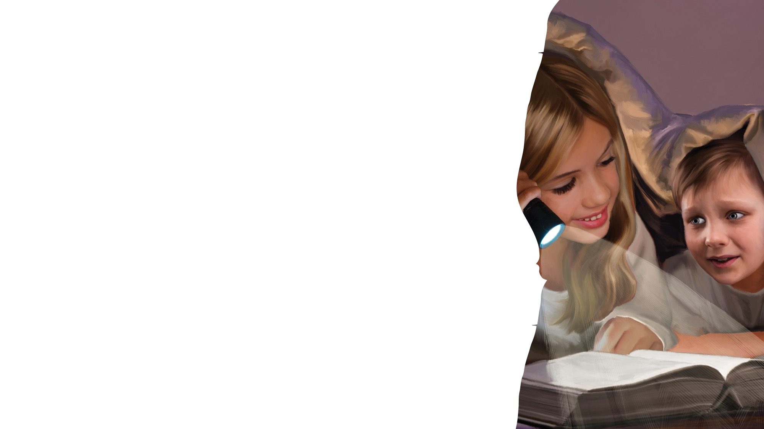
VERSO PARA MEMORIZAR
“Pelo que, deixai a mentira, e falai a verdade cada um com o seu próximo.”
Efésios 4:25

Slide 16
CANÇÃO DA ESCRITURA
Efésios 4:25
Fala sempre a verdade. (X4)
Deixa de lado a mentira.
Fala sempre a verdade.
Deixa de lado a mentira.
Fala sempre a verdade.
Que a verdade esteja em nós. (X4)
Efésios 4:25.
Que a verdade esteja em nós.
"Ephesians 4:25" music by Sean Nebblett, copyright © 2026 General Conference Corporation® of Seventh-day Adventists.

Slide 17
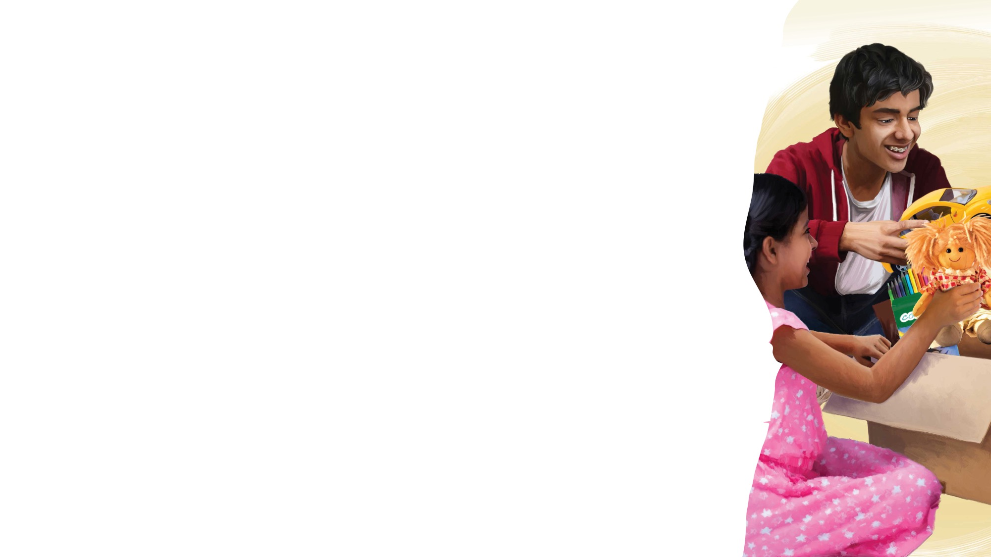
CAIXA SURPRESA SECRETA

Slide 18
Grande Ideia
Deus está comigo. Ele ajuda-me
a ser honesto.

Slide 19
CONTAR
A
HISTÓRIA

Slide 20
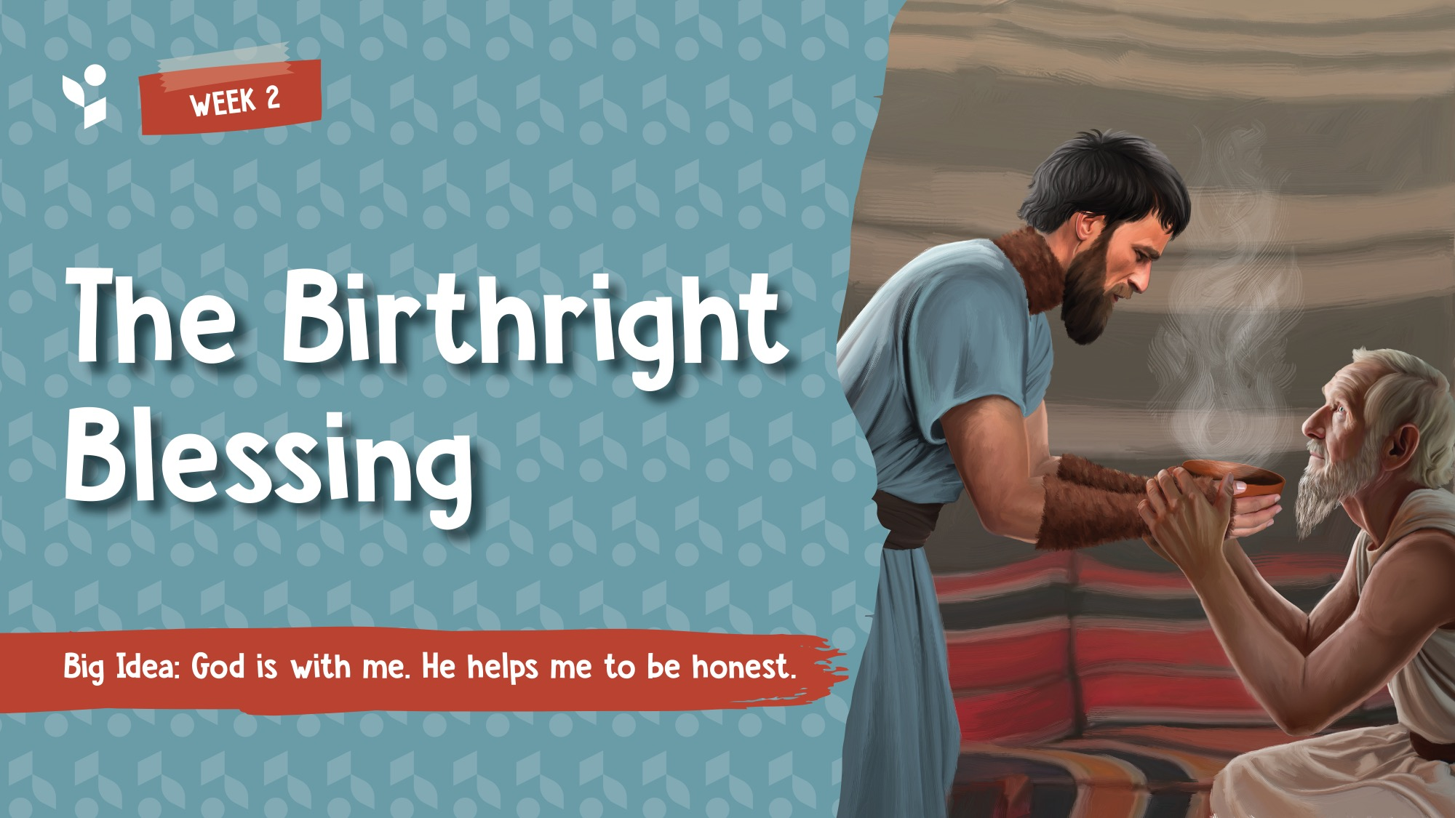


Slide 21
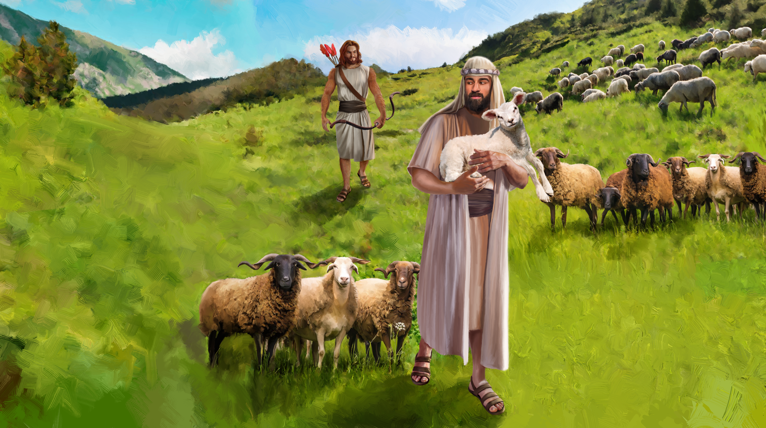
Illustration by Carlos Seribelli and Paula Lobo. Copyright © 2024 General Conference Corporation® of Seventh-day Adventists.

Slide 22
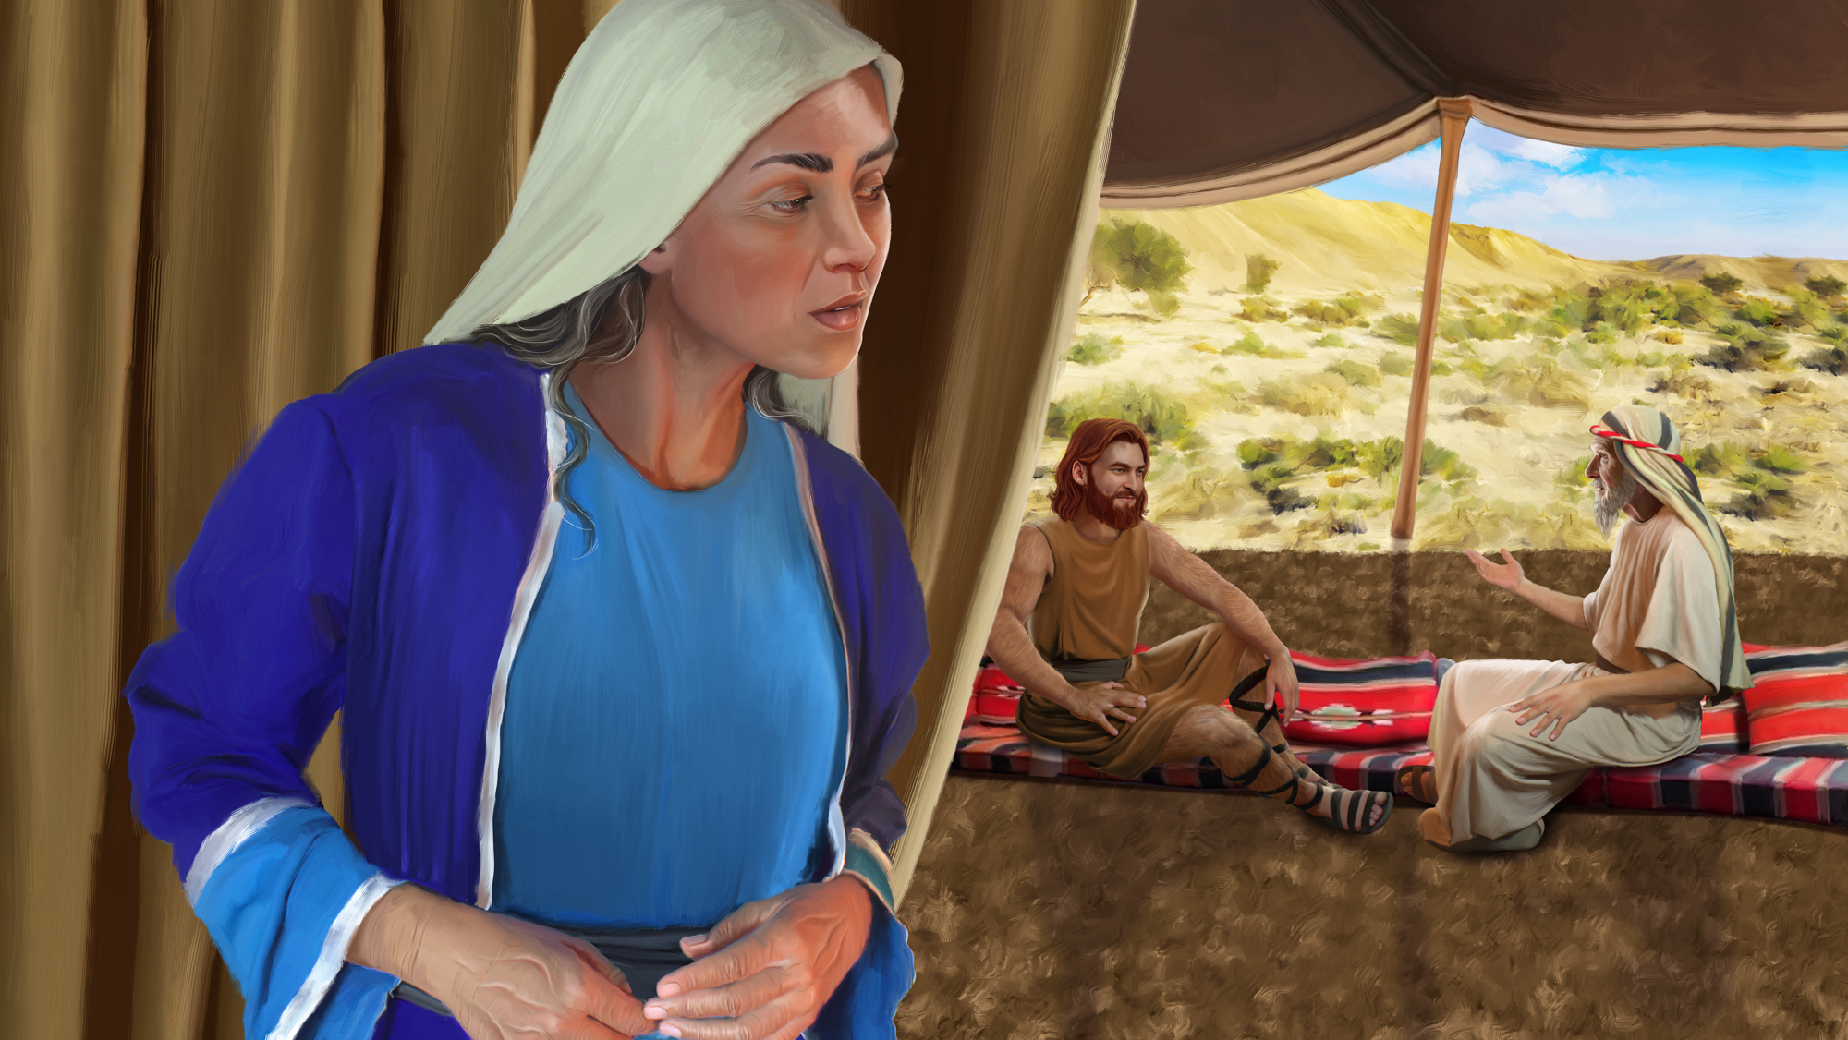
Illustration by Carlos Seribelli and Paula Lobo. Copyright © 2024 General Conference Corporation® of Seventh-day Adventists.

Slide 23
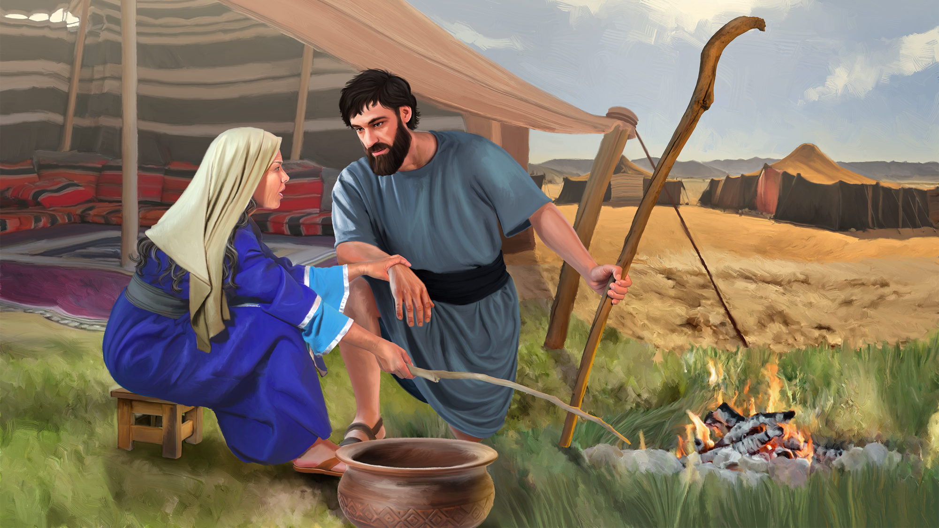
Illustration by Carlos Seribelli and Paula Lobo. Copyright © 2024 General Conference Corporation® of Seventh-day Adventists.

Slide 24
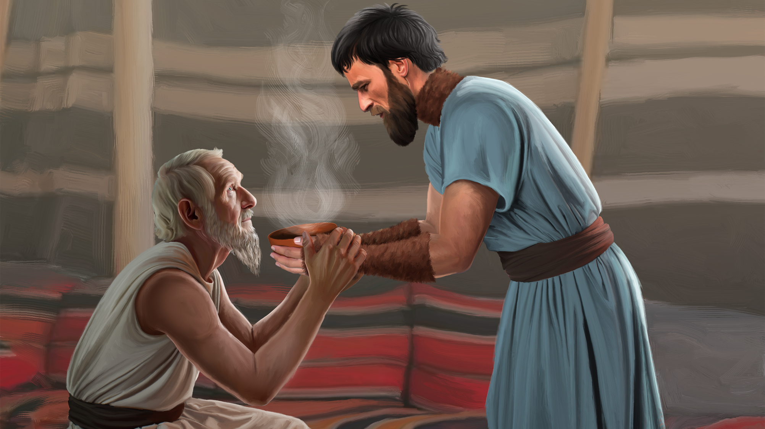
Illustration by Carlos Seribelli and Paula Lobo. Copyright © 2024 General Conference Corporation® of Seventh-day Adventists.

Slide 25
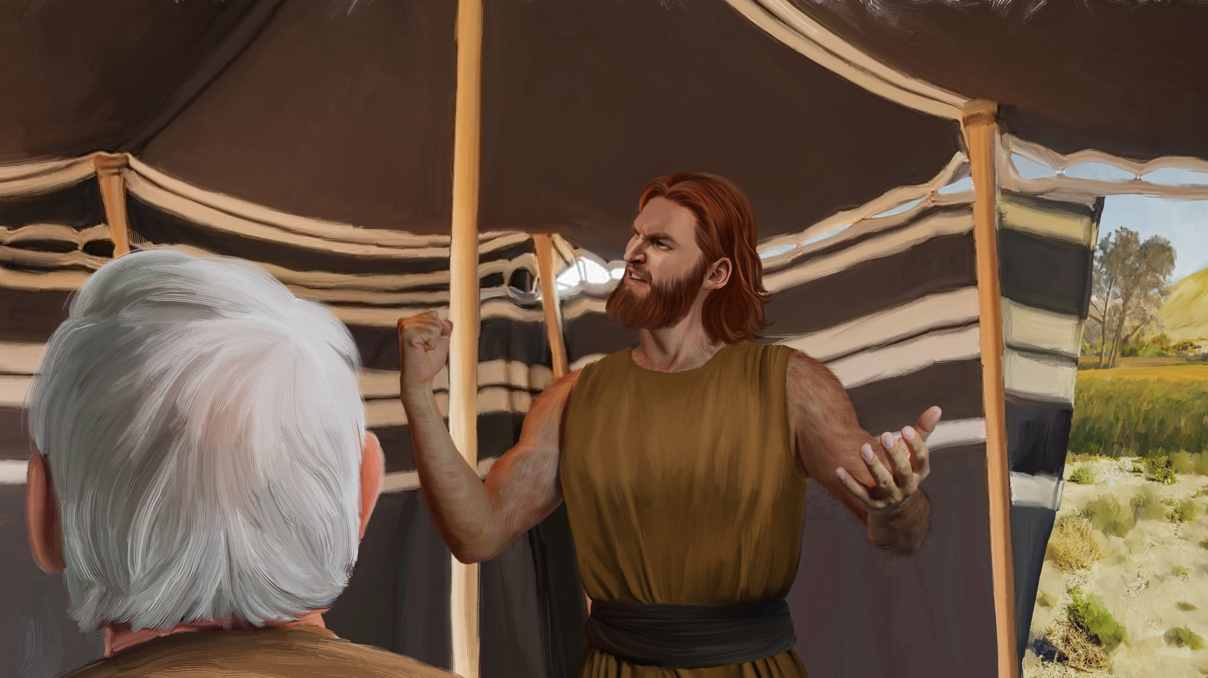
Illustration by Carlos Seribelli and Paula Lobo. Copyright © 2024 General Conference Corporation® of Seventh-day Adventists.

Slide 26
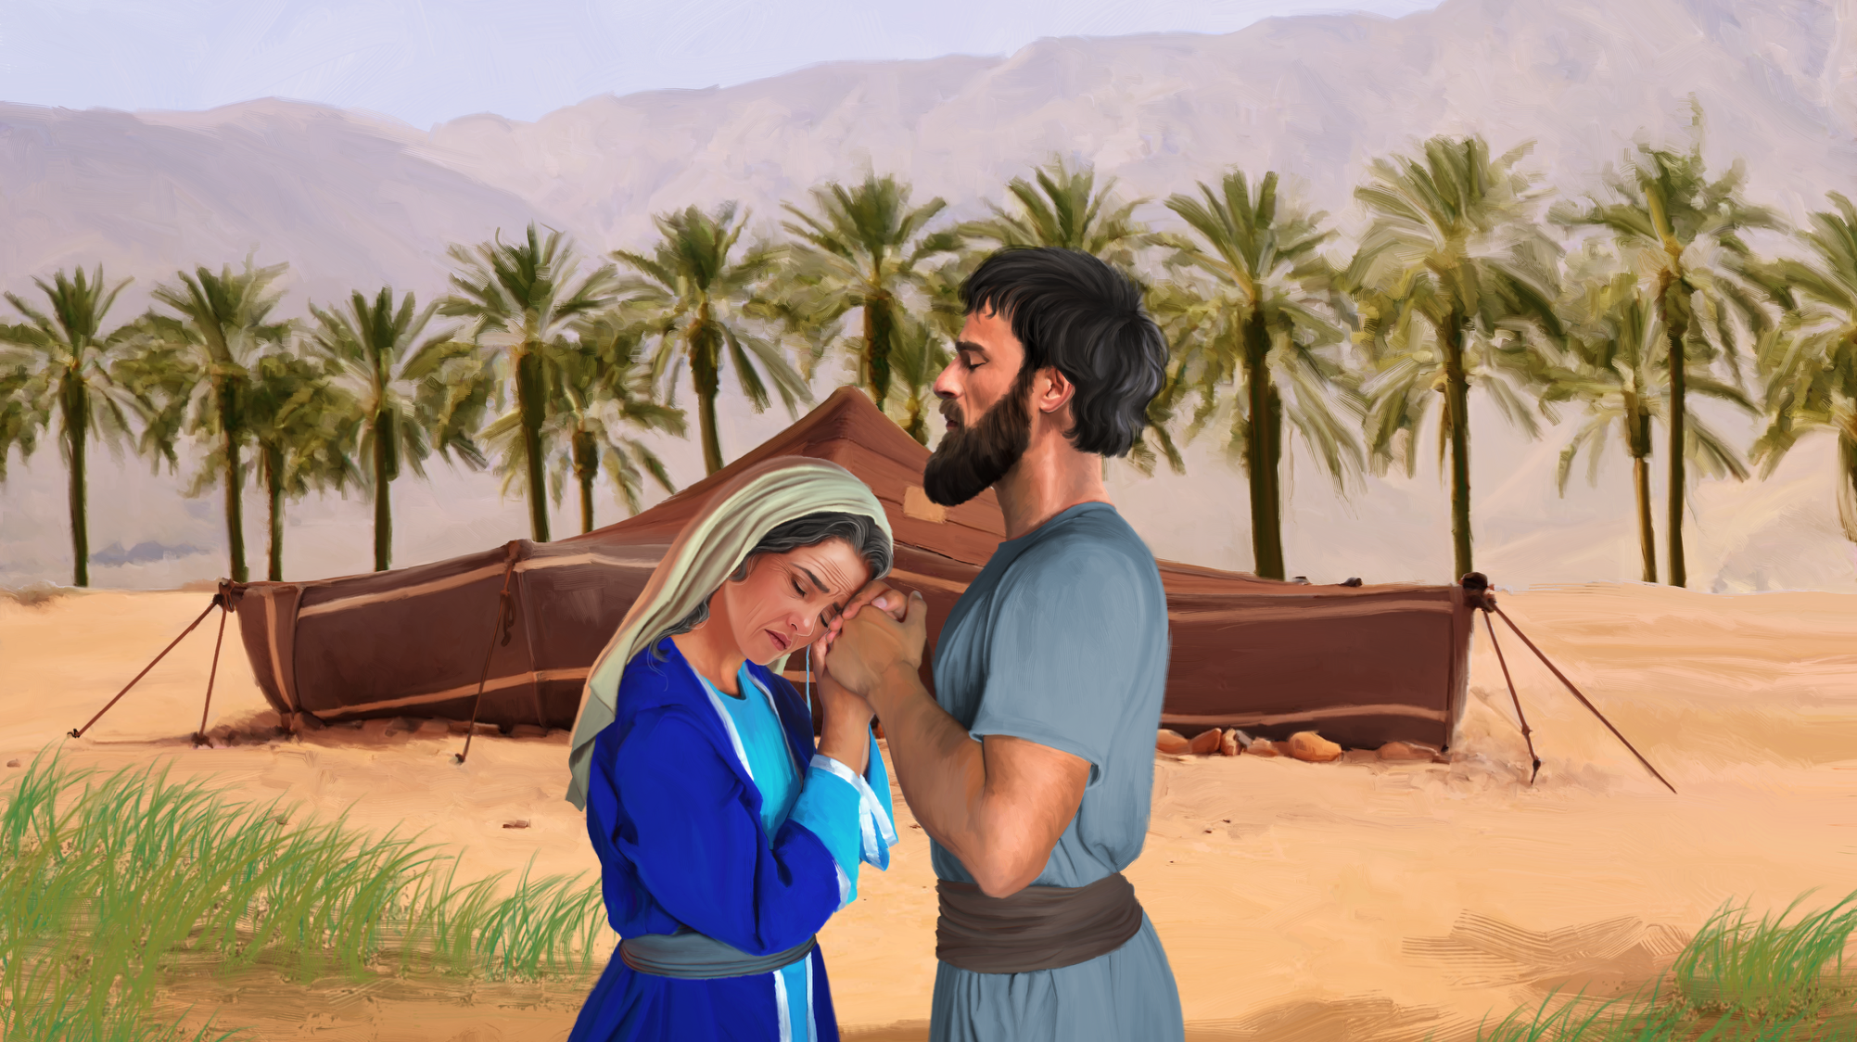
Illustration by Carlos Seribelli and Paula Lobo. Copyright © 2024 General Conference Corporation® of Seventh-day Adventists.

Slide 27
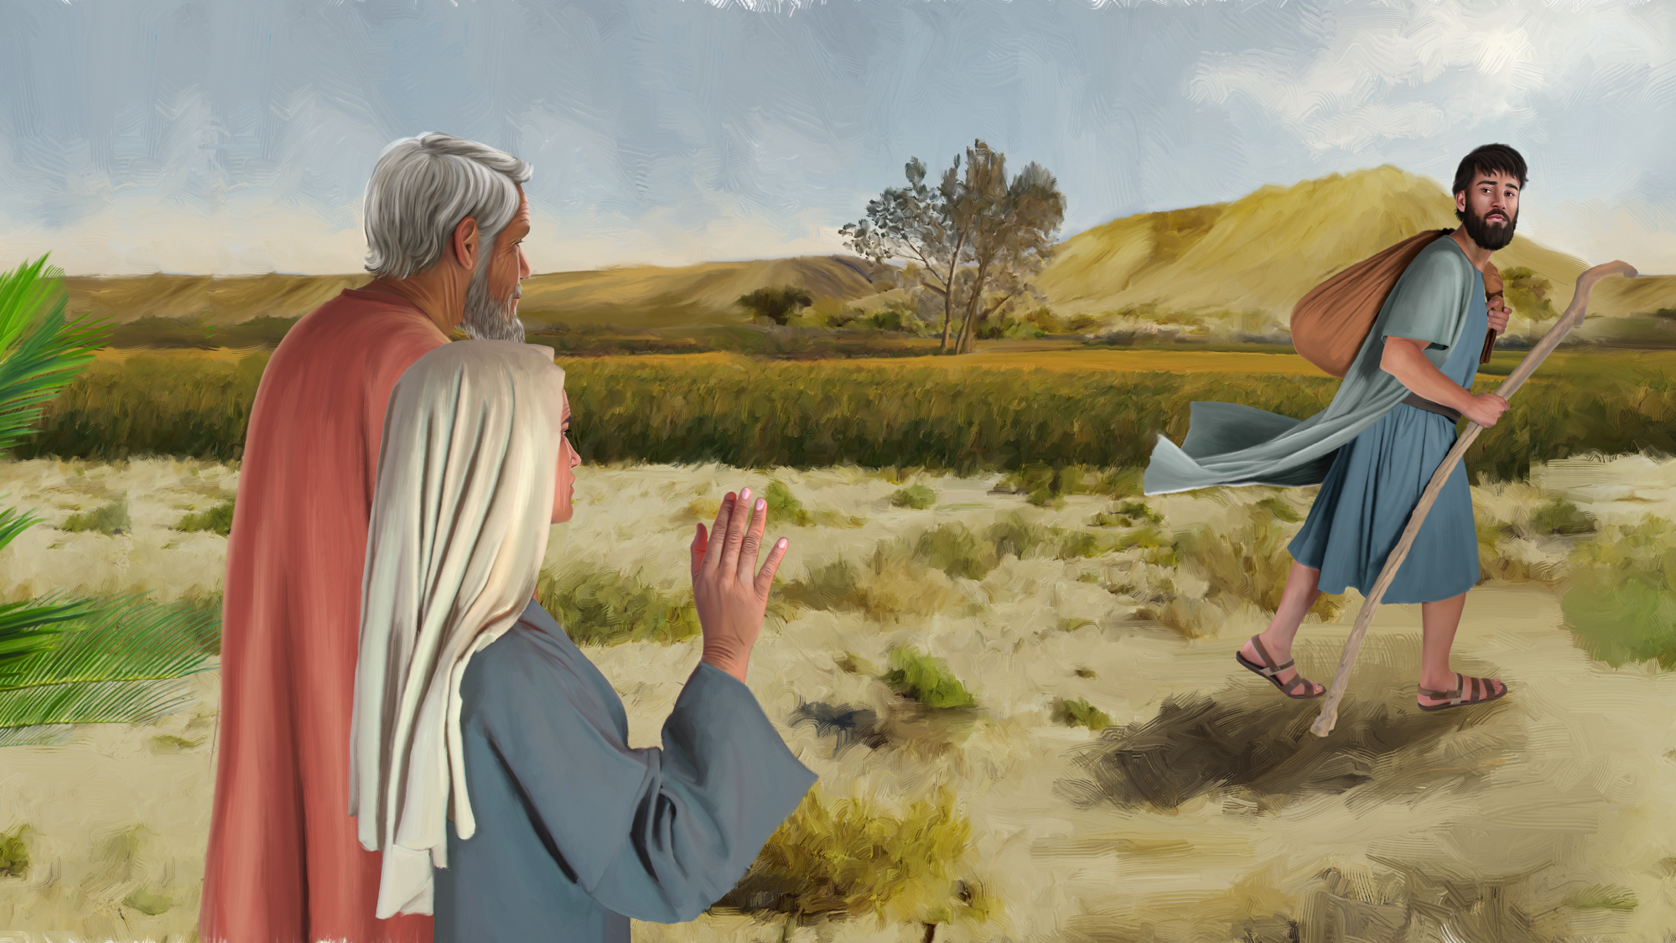
Illustration by Carlos Seribelli and Paula Lobo. Copyright © 2024 General Conference Corporation® of Seventh-day Adventists.

Slide 28
CAIXA EXPLORADORA DE
HISTÓRIAS

Slide 29
GRANDE IDEIA
Deus está comigo. Ele ajuda-me
a ser honesto.

Slide 30

NATUREZA
E
MISSÃO

Slide 31
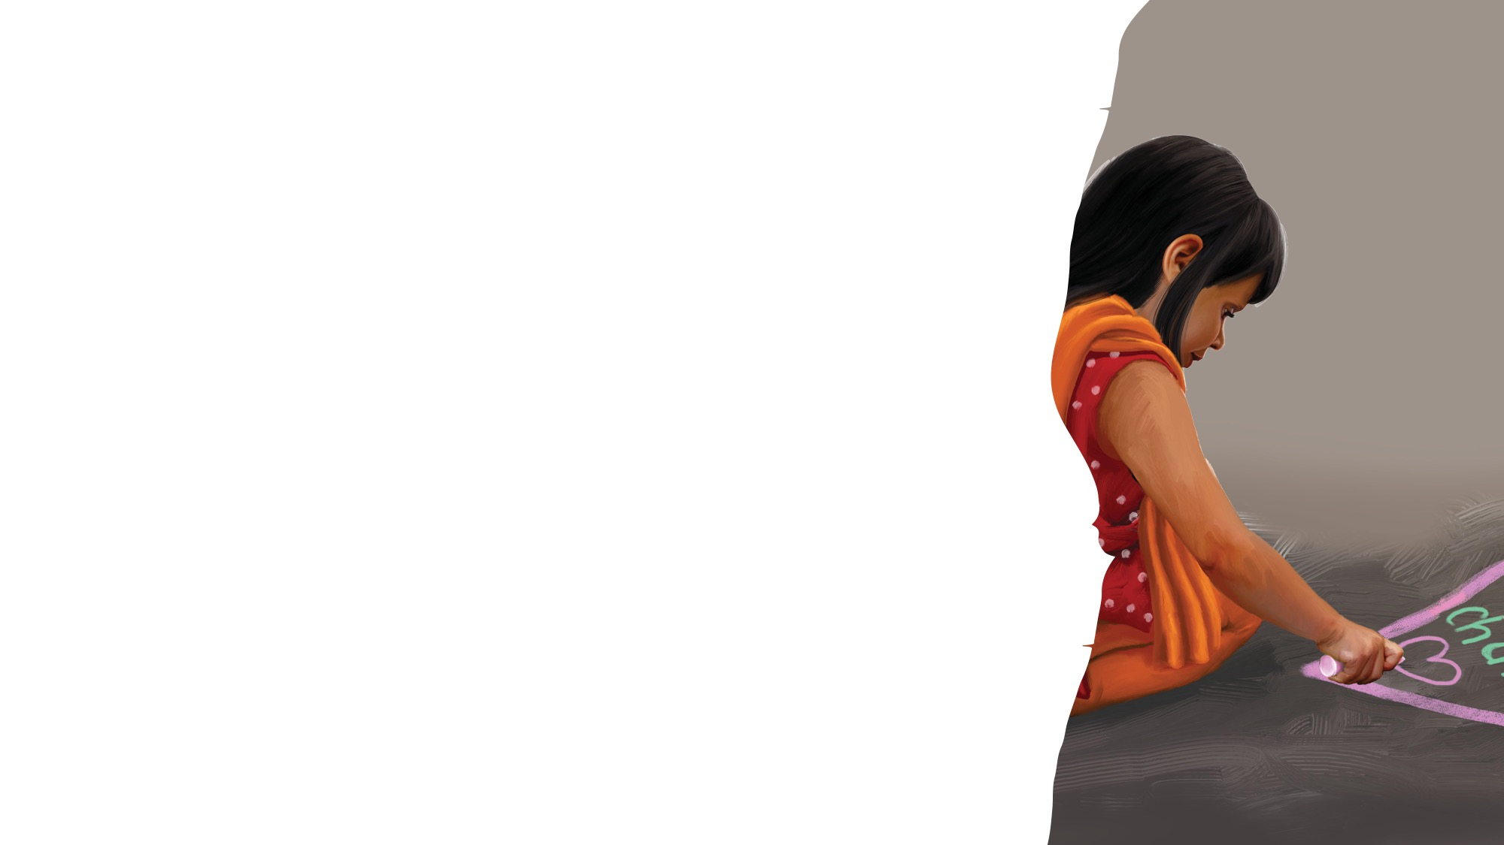
TRABALHO MANUAL

Slide 32
BIG IDEA
GRANDE IDEIA
Deus está comigo.
Ele ajuda-me
a ser honesto.

Slide 33
DESAFIO MISSIONÁRIO

Slide 34
Foi tão bom ouvir
DESPEDIDA
Foi tão bom ouvir
Do amor de Deus
Agora que acabou
Esperamos ver-te outra vez muito em breve!
Foi tão bom ouvir
Do amor de Deus
Agora que acabou
Esperamos ver-te outra vez muito em breve!
"See You Again" by Rosie Smith, copyright © 2025 General Conference Corporation® of Seventh-day Adventists.

Slide 35
Oração

